Slide 1
CST:CJVU_CP Čeština - cvičení pravopis
Dvanáctý týden
Kateřina Frecerová

Slide 2
Délka ú, ů, u

Slide 3
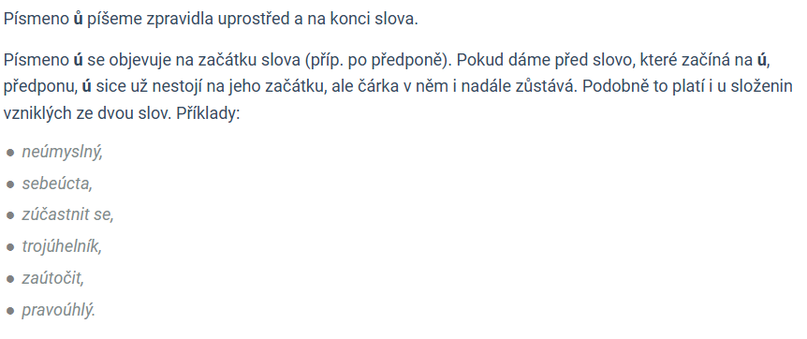

Slide 4
Čůza / čúza (vulgární výraz označující (nepříjemnou) ženu)
Lůza (chudina, chátra)
Blůza (halenka)

Slide 5
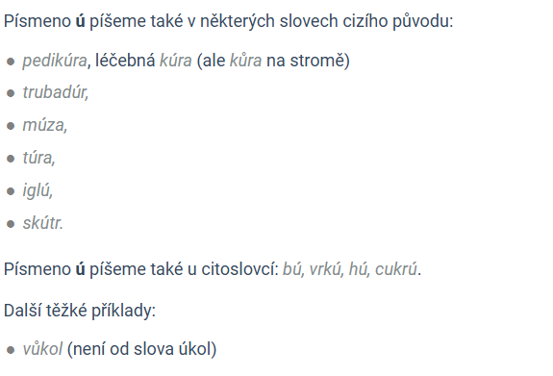

Slide 6
Štrúdl / štrůdl od roku 2023
Fúze
Manikúra
Ragú
Ocún (české slovo) → podzimní bylina s bledě fialovými květy
Fúrie (zuřivá, lítá, zběsilá ženská bytost), medúza (žahavec) X Meduza, Fura bohyně
Vůkol – zastarale okolo

Slide 7
POZOR
Buvolí od buvol
Papežská kurie (soubor nejvyšších vatikánských úřadů, tribunálů a kanceláří)
Tajfun (tropický cyklon)
Kur (zvíře, drůbež) X kůr (vyvýšené místo pro varhany, zpěváky a hudebníky v chrámu)

Slide 8
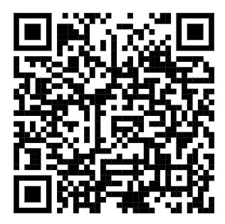
Pravidla – wordwall

Slide 9
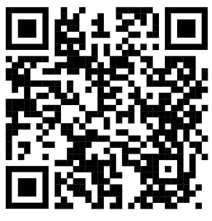
Pravopisně – pouze ú/ů

Slide 10
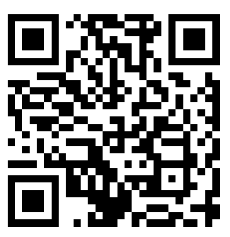
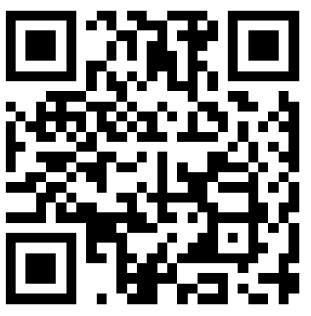
Lehké
u / ú / ů
Střední
u / ú / ů

Slide 11
Délka samohlásek
Procvičení

Slide 12
https://www.umimecesky.cz/cviceni-delka-samohlasek

Slide 13
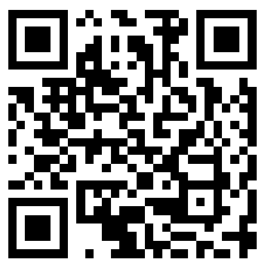
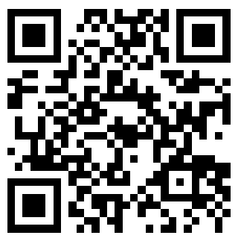
lehké
střední

Slide 14
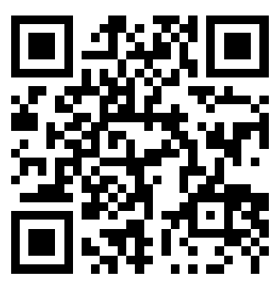
MIX: samohlásky + icí / ící

Slide 15
icí x ící
Účelová a dějová adjektiva

Slide 16
Účel nebo vlastnost předmětu = -icí
Vyjádření děje = -ící (nejčastěji při spojení s osobami / zvířaty)
Pokud není jasné, jestli je význam dějový, nebo účelový, VŽDY volte účel
V podstatě téměř vždy platí: je tam člověk/zvíře = -ící; je tam věc = -icí

Slide 17
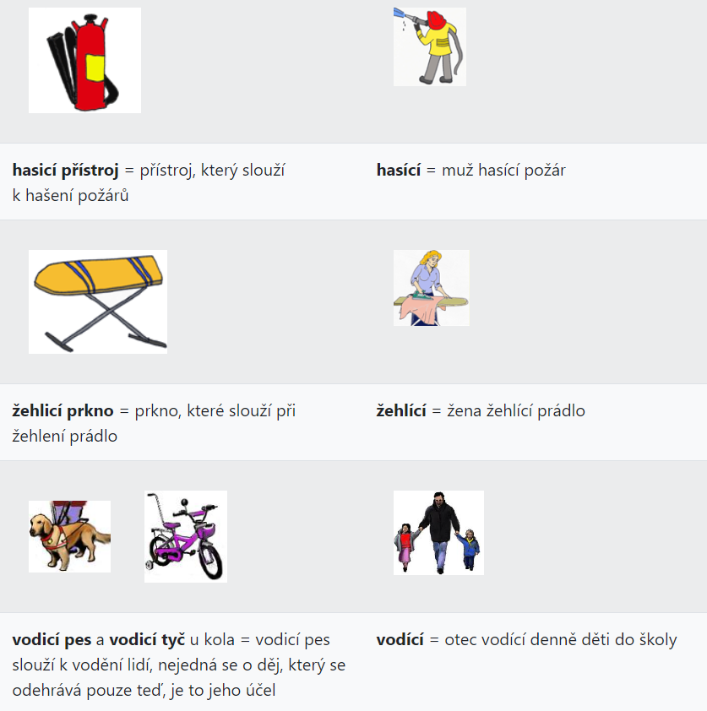
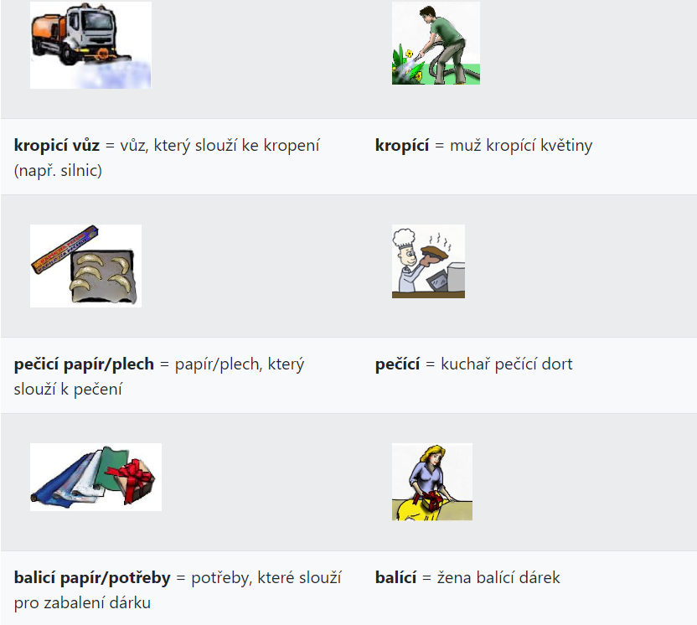

Slide 18
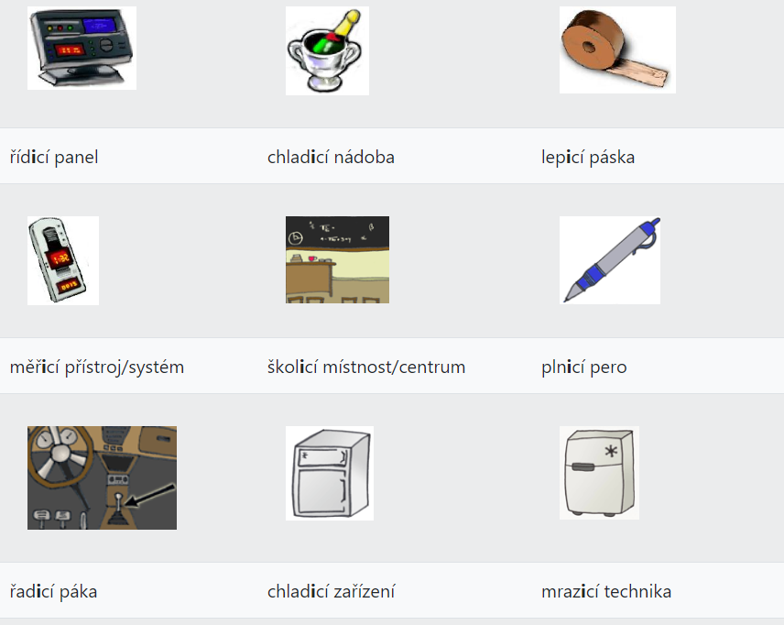

Slide 19
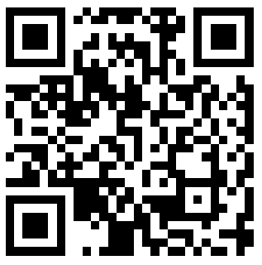
Těžké

Slide 20
Spřežky
Pravopis přejatých slov

Slide 21
https://www.umimecesky.cz/cviceni-prejata-slova
https://www.umimecesky.cz/cviceni-sprezky

Slide 22
Bě, bje, vě, vje, …

Slide 23
https://www.umimecesky.cz/cviceni-psani-e

